Slide 1

Возможные последствия опасностей по степени тяжести: гибель, травма, профессиональное заболевание. Основные причины травматизма и профессиональных заболеваний
Модуль № 8 «Основы медицинских знаний. Оказание первой помощи»
ФИО разработчика:Дементьева Татьяна Владимировна
ГБПОУ ИО «БрПК»

Slide 2
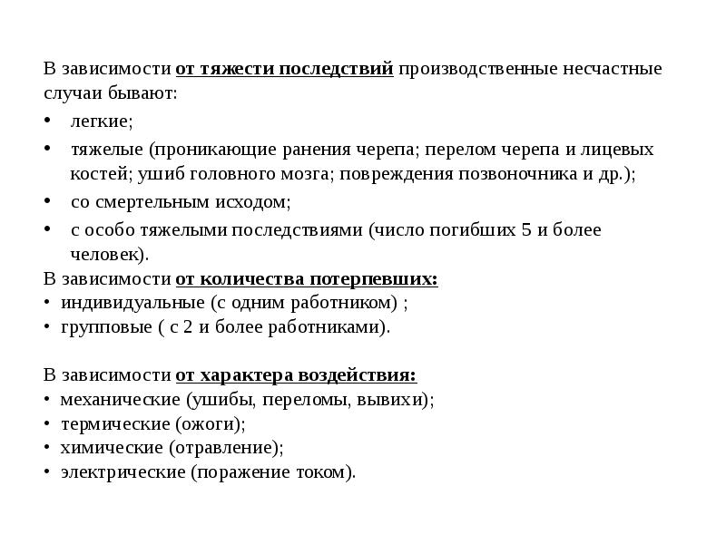

Slide 3
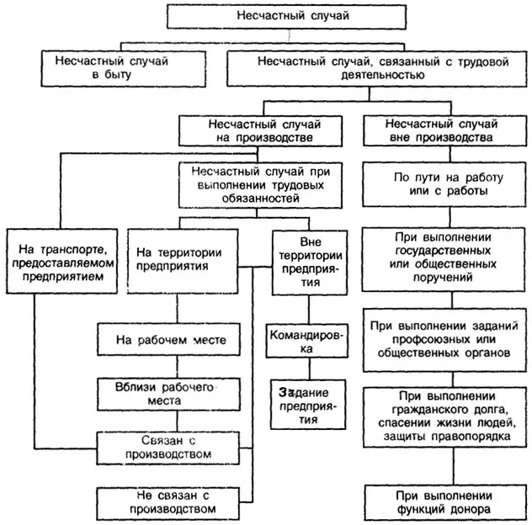

Slide 4
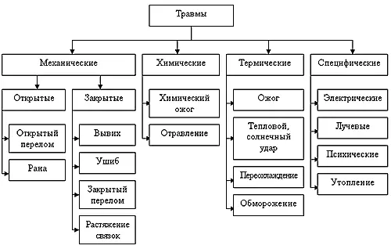

Slide 5
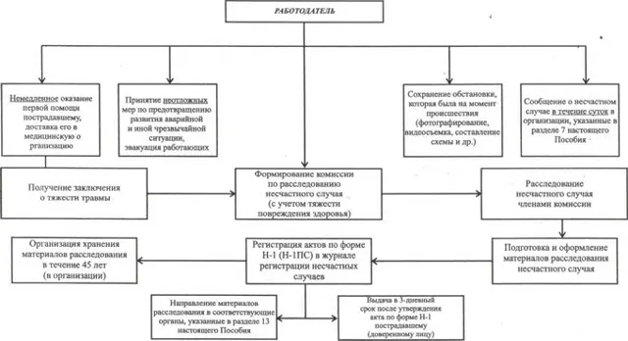

Slide 6
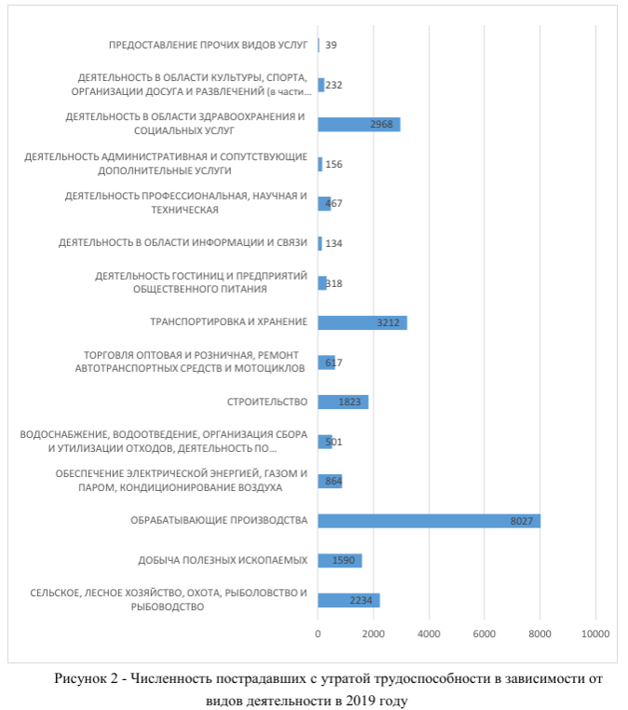

Slide 7
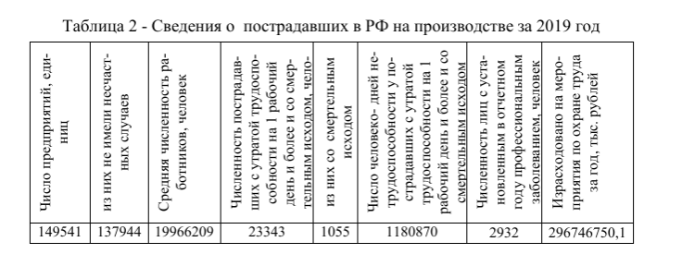

Slide 8
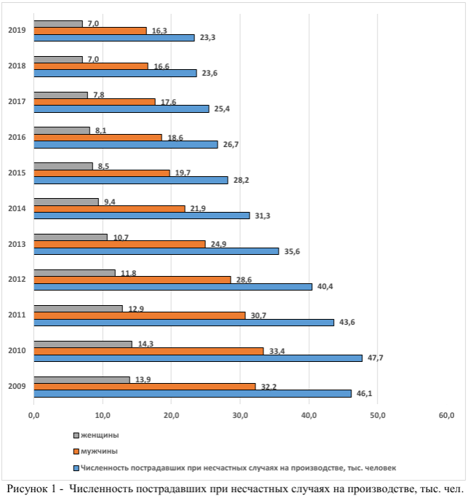

Slide 9
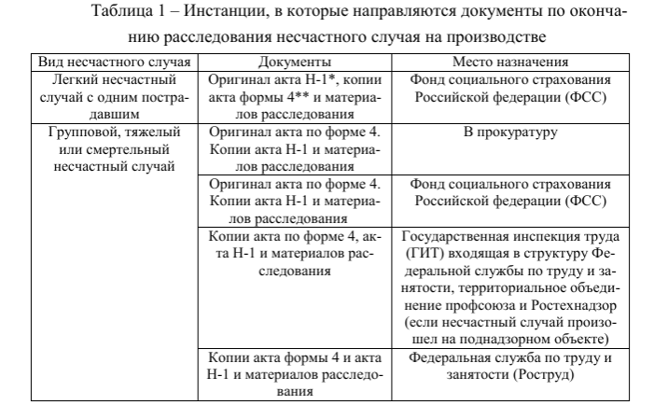

Slide 10
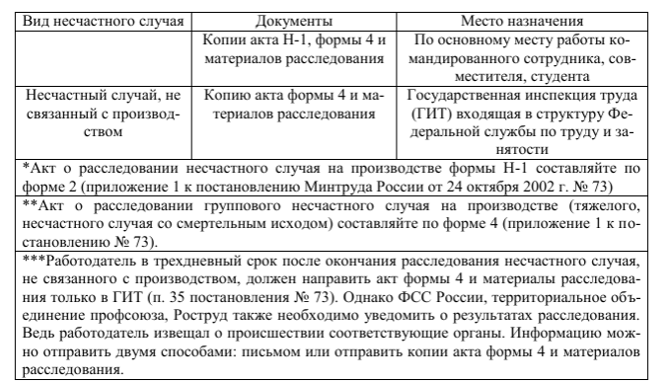

Slide 11
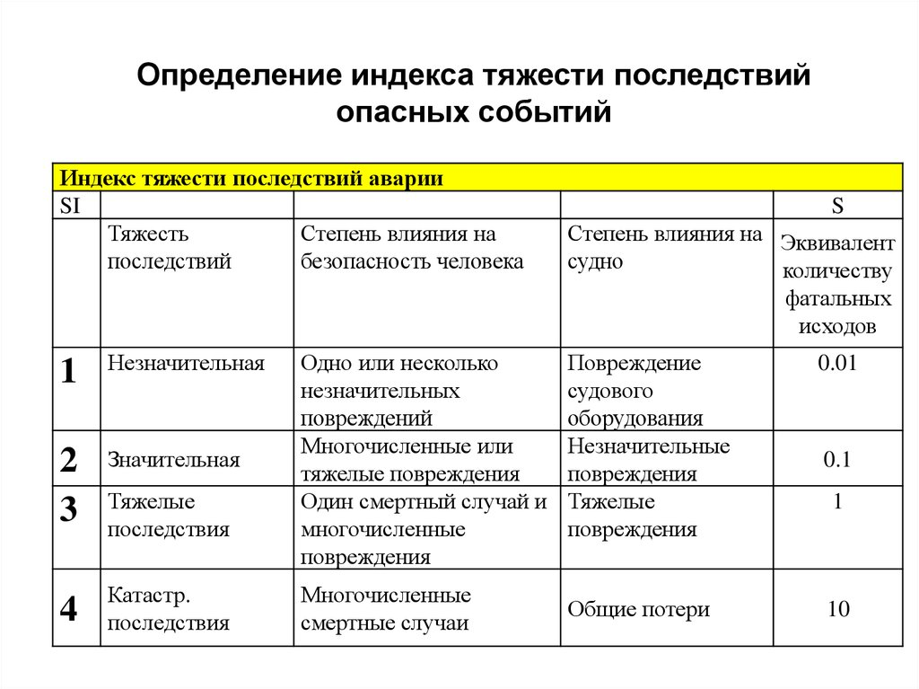

Slide 12


